Slide 1

PISMA PROROCZE
Lekcja 6 na 7. listopada 2026

Slide 2


„Cokolwiek bowiem przedtem napisano, dla naszego pouczenia napisano, abyśmy przez cierpliwość i pociechę z Pism mieli nadzieję” (Rzymian 15,4)

Slide 3











Choć Biblia jest Słowem Bożym, Bóg nie napisał jej osobiście. Posłużył się ludźmi natchnionymi przez Niego.
Nie dyktował też słów, które mieli zapisać. Po prostu polecił im spisać to, co im ukazał lub co włożył w ich umysły.
Dał im pewną swobodę w doborze słów, stylu pisania i innych szczegółów służących przekazaniu Bożego poselstwa.
Pisma prorocze:
  Gdzie i dlaczego zostały napisane?
  W jakich stylach zostały napisane?
Korzystanie z sekretarzy i materiałów zewnętrznych:
  Dlaczego korzystano z pomocy literackiej?
  Z jakich materiałów zewnętrznych korzystali prorocy?
Ludzki element w przekazie:
  Niedoskonałości w Biblii?

Slide 4

PISMA PROROCZE

Slide 5


GDZIE I DLACZEGO ZOSTAŁY NAPISANE?
„Idź teraz, napisz to dla nich na tablicy i zapisz w księdze, aby pozostało na przyszłe dni jako wieczne świadectwo” (Izajasz 30,8 NVI)
Mojżesz był pierwszą osobą natchnioną przez Boga do spisania części Biblii. Na pustyni Midian napisał Księgę Hioba i Księgę Rodzaju. Podczas wyjścia z Egiptu otrzymał wyraźne polecenie, by zapisywać wydarzenia (Wyjścia 17,14).
Innymi prorokami, którzy otrzymali wyraźne polecenie napisania księgi, byli Izajasz (Iz 30,8), Jeremiasz (Jr 36,2), Habakuk (Ha 2,2) i Jan (Ap 1,11).
Autorzy biblijni pisali w różnych okolicznościach:
Persecuted like David
In a palace like Solomon
Abroad as Daniel
In jail like Pablo
In exile as John
Prześladowany jak
Dawid
W pałacu jak
Salomon
Za granicą jak Daniel
W więzieniu jak Paweł
Na wygnaniu jak Jan
Bóg wybrał zarówno ludzi, jak i poselstwo, które mieli zapisać, aby nic nie zginęło z tego, co chciał nam objawić dla naszego zbawienia (2 Tm 3,15).

Slide 6

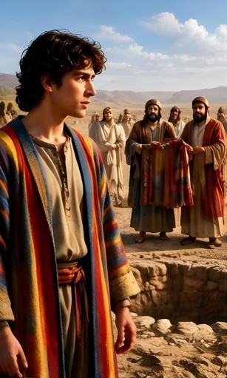

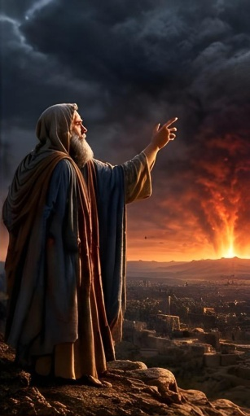


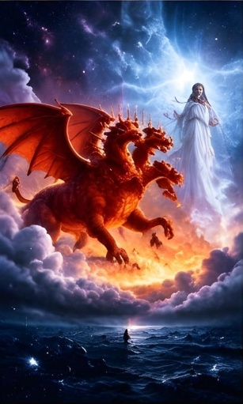
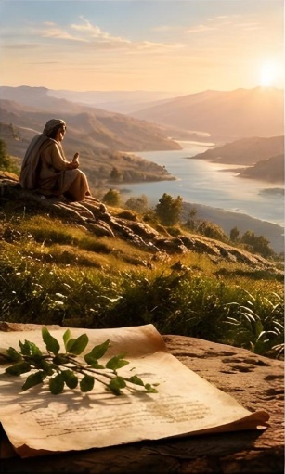











W JAKICH STYLACH ZOSTAŁY NAPISANE?
„Pieśń nad Pieśniami Salomona” (Pieśń nad Pieśniami 1,1)
Biblia, spisywana przez ponad 1500 lat przez przeszło 40 różnych autorów, zawiera bardzo różnorodne style. Między innymi:
Relacje historyczne (Rdz 37,2)
Historical accounts (Gen. 37:2)
Genealogies (Gen. 5:1)
Prophecies (Is. 13:1)
Apocalyptic visions (Rev. 12:1)
Poetry (much of Isaiah)
Songs (Song of Songs 1:1)
Parallels (Is. 17:7)
Parables (Luke 18:1)
Letters (2 Thessalonians 3:17)
Genealogie (Rdz 5,1)
Proroctwa (Iz 13,1)
Wizje apokaliptyczne (Ap 12,1)
Poezja (duża część Izajasza)
Pieśni (Pnp 1,1)
Paralelizmy (Iz 17,7)
Przypowieści (Łk 18,1)
Listy (2 Tes 3,17)
Biblia nie rozróżnia autorytetu poszczególnych stylów. Wszystkie są przydatne do przekazywania Bożej myśli, ponieważ każdy człowiek może lepiej odbierać poselstwo w innym stylu.
Piotr również jasno stwierdza, że pisma Nowego Testamentu mają taki sam autorytet jak pisma Starego Testamentu (2 P 3,15–16).

Slide 7

KORZYSTANIE Z SEKRETARZY
I MATERIAŁÓW ZEWNĘTRZNYCH

Slide 8




DLACZEGO KORZYSTANO Z POMOCY LITERACKIEJ?
„Jeremiasz przywołał więc Barucha, syna Neriasza, a Baruch zapisał na zwoju pod dyktando Jeremiasza wszystkie słowa, które PAN do niego powiedział” (Jeremiasz 36,4 NVI)
Jeremiasz był kapłanem, a więc potrafił czytać i pisać. Mimo to korzystał z pomocy Barucha, aby zapisywać poselstwa, które Bóg polecał mu spisać (Jr 36,1–4). Choć było to zgodne z wolą Boga, już w jego czasach bywało błędnie interpretowane (Jr 43,2–3).
Paweł, który biegle znał grekę, korzystał z pomocników przy pisaniu listów (Rz 16,22). Aby uniemożliwić innym tworzenie fałszywych listów w jego imieniu, własnoręcznie podpisywał te, które dyktował (2 Tes 3,17).
Piotr pisał swoje listy piękną greką, co trudno byłoby przypisać aramejskojęzycznemu rybakowi. Pomocnicy pozwalali mu precyzyjnie przekazać poselstwo w języku, którego nie opanował w pełni. Fakt, że dobierali słowa najlepiej oddające myśli Piotra, w żaden sposób nie umniejsza Bożego natchnienia jego listów.

Slide 9



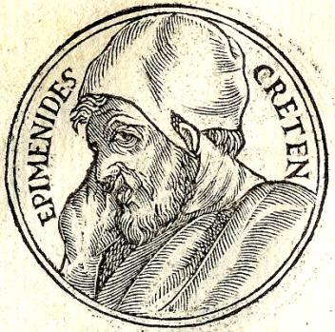
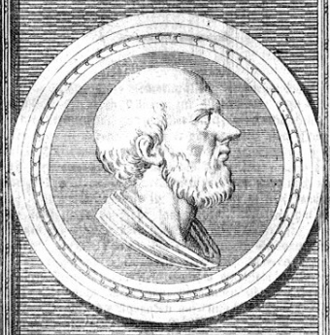

Z JAKICH MATERIAŁÓW ZEWNĘTRZNYCH KORZYSTALI PROROCY?
„Postanowiłem i ja, po dokładnym zbadaniu wszystkiego od początku, opisać ci to po kolei, dostojny Teofilu” (Łukasza 1,3 NVI)
Ezdrasz korzystał z zapisów historycznych oraz kopiował dekrety i korespondencję królów perskich przy spisywaniu Ksiąg Kronik i Księgi Ezdrasza. Nehemiasz umieścił w swojej księdze spis genealogiczny skopiowany z wcześniejszego źródła.
Ponieważ Łukasz nie był świadkiem opisywanych wydarzeń, napisał swoją Ewangelię i część Dziejów Apostolskich na podstawie źródeł historycznych oraz rozmów z naocznymi świadkami (Łk 1,3).
Paweł cytuje Epimenidesa i Aratosa, klasycznych autorów greckich (Dz 17,28; Tt 1,12). Juda natomiast przytacza fragment niekanonicznej księgi zawierającej proroctwa Henocha (Jud 1,14).
Wszyscy byli prowadzeni przez Ducha Świętego w korzystaniu z tych materiałów zewnętrznych. Rozpoznawali, że opisują prawdę, a więc przekazują to, co Bóg chciał wyrazić.
Epimenides
Aratos
Księga Henocha

Slide 10

LUDZKI ELEMENT
W PRZEKAZIE

Slide 11


NIEDOSKONAŁOŚCI W BIBLII?
„Mamy zaś ten skarb w naczyniach glinianych, aby było wiadomo, że ta niezwykła moc jest z Boga, a nie z nas” (2 Koryntian 4,7 NVI)
Bóg postanowił posłużyć się niedoskonałymi ludźmi — „naczyniami glinianymi” — aby przekazać swoje poselstwo (2 Kor 4,7). Jak ta niedoskonałość wpłynęła na przekaz? Czy Biblia jest w 100% wiarygodna?
God chose to use imperfect people—“earthen vessels”—to deliver His message (2 Corinthians 4:7). How did this imperfection affect the message? Is the Bible 100% reliable?
Archaic words
Mistakes made by copyists
Mistakes made by the writers themselves
Words in Hebrew, Aramaic, or Greek whose meaning we do not know, or which were used with a different meaning in the time of the prophet
Examples: Gopher (גֹּפֶר) (Gen. 6:14); Selah (סֶלָה) (used in several psalms)
When copying texts, or writing them from dictation, the copyist can make mistakes (more common in the New Testament)
Example: the “Johannine Comma” (1 John 5:7-8). It is a comment by a copyist that was later incorporated into the text by another copyist
When quoting a text from memory, or recounting an event they did not witness, the biblical authors could have made minor, insignificant errors
Example: Matthew's quote in which he calls Zechariah, murdered by Joash, “son of Berechiah” (who is the author of the book of Zechariah) (Mt. 23:35; see Lk. 11:51; 2Ch. 24:22)
Translator errors
Bible translators, especially those translating into modern language, can be influenced by the translator's ideas
Example: Some modern versions (MSG, NMB) translate the text referring to the Lord's Day (Rev. 1:10) as “Sunday,” even though this expression began to be used after the apostle's death
Archaiczne słowa
• Słowa w języku hebrajskim, aramejskim lub greckim, których znaczenia nie znamy albo które w czasach proroka miały inne znaczenie.
• Przykłady: gofer (Rdz 6,14); sela (używane w wielu psalmach).
Błędy kopistów
• Podczas przepisywania tekstów lub zapisywania ze słuchu kopista mógł popełniać błędy (częstsze w Nowym Testamencie).
• Przykład: „Comma Johanneum” (1 J 5,7–8). Była to uwaga kopisty, którą później inny kopista włączył do tekstu.
Błędy samych autorów
• Cytując tekst z pamięci lub relacjonując wydarzenie, którego nie byli świadkami, autorzy biblijni mogli popełnić drobne, nieistotne błędy.
• Przykład: Mateusz nazywa Zachariasza, zabitego przez Joasza, „synem Berechiasza” (Mt 23,35; zob. Łk 11,51; 2 Krn 24,22).
Błędy tłumaczy
• Tłumacze Biblii, zwłaszcza przekładający ją na język współczesny, mogą pozostawać pod wpływem własnych poglądów.
• Przykład: niektóre współczesne przekłady (MSG, NMB) oddają „Dzień Pański” (Ap 1,10) jako „niedzielę”, choć takie określenie zaczęto stosować dopiero po śmierci apostoła.
Tych niedoskonałości lub rozbieżności jest bardzo niewiele i zazwyczaj można je zrozumieć dzięki pogłębionemu studium. Możemy ufać, że Boże prawdy zostały wiernie przekazane przez wieki, tak jak zapisano je na kartach Biblii.

Slide 12

„Bóg zechciał przekazać światu swoją prawdę za pośrednictwem ludzi. On sam, przez Ducha Świętego, uzdolnił ich i przygotował do tego dzieła. Kierował ich umysłami przy wyborze tego, co mieli mówić i pisać. Skarb został powierzony glinianym naczyniom, a jednak pochodzi z Nieba. Świadectwo przekazane jest w niedoskonałej formie ludzkiego języka, lecz pozostaje świadectwem Boga; a posłuszne, wierzące dziecko Boże dostrzega w nim chwałę Bożej mocy, pełnej łaski i prawdy.
W swoim Słowie Bóg powierzył ludziom wiedzę niezbędną do zbawienia. Pismo Święte należy przyjmować jako autorytatywne, nieomylne objawienie Jego woli.”
E.G. White (Wielki bój, s. 6)

Slide 13





DODATEK: NIEOMYLNOŚĆ PISM ELLEN G. WHITE
Kiedy Bóg polecił Ellen zapisywać poselstwa, odpowiedziała: „Nie potrafię pisać”. Bóg jednak ją wzmocnił i zaczęła pisać. Z czasem korzystała z pomocy osób, które poprawiały jej błędy ortograficzne i ulepszały brzmienie niektórych zdań.
Nigdy nie zmieniali znaczenia poselstwa ani nie dodawali niczego od siebie. Ostateczne teksty były zawsze sprawdzane przez Ellen.
Mary Ann „Marian” Davis (1847–1904), asystentka literacka. Zdjęcie dzięki uprzejmości „Ellen G. White Estate, Inc.”
Sarah E. Peck, lata 80. XIX w. Zdjęcie dzięki uprzejmości „Center for Adventist Research”.
Odnosząc się do swojej nieomylności jako proroka, Ellen oświadczyła: „Jeśli chodzi o nieomylność, nigdy nie twierdziłam, że ją posiadam. Tylko Bóg jest nieomylny” (Wybrane poselstwa, t. 1, s. 42).
Odnosząc się do nieomylności swoich pism, sama napisała: „Są chwile, gdy trzeba mówić o zwykłych sprawach, zwykłe myśli muszą zajmować umysł, trzeba pisać zwykłe listy i przekazywać informacje, które przechodzą od jednego pracownika do drugiego. Takie słowa i informacje nie są przekazywane pod szczególnym natchnieniem Ducha Bożego” (Wybrane poselstwa, t. 3, s. 64).

